Slide 1
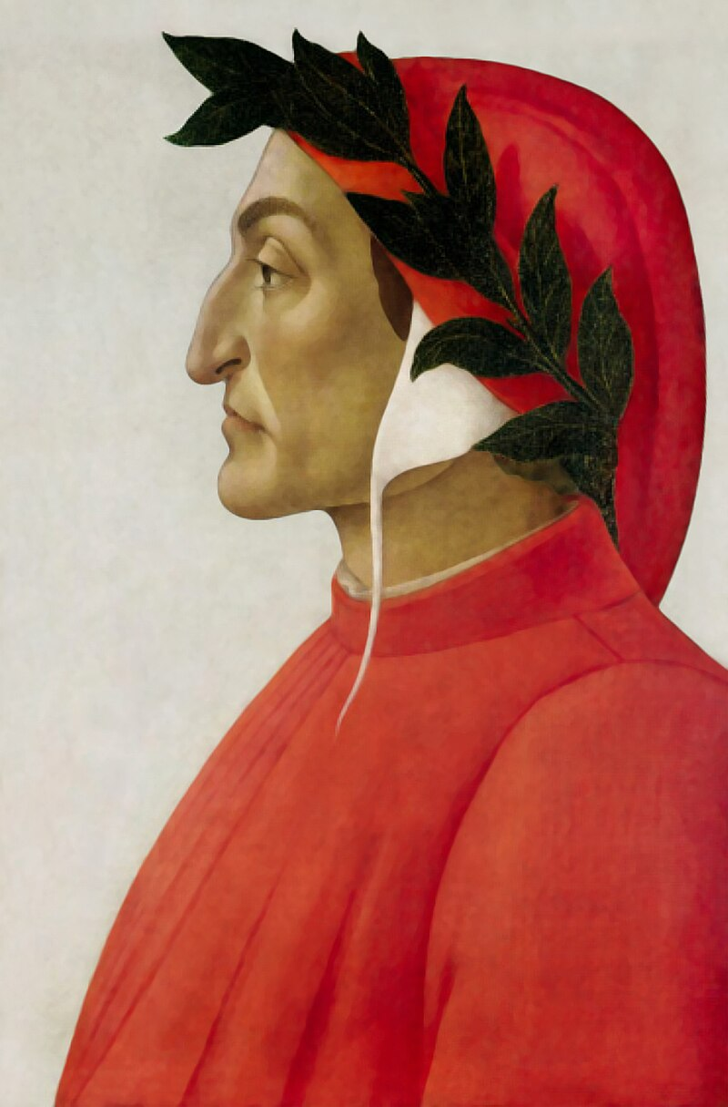
FRASI FAMOSE DALLA DIVINA COMMEDIA nell’uso quotidiano
“E quindi uscimmo a riveder le stelle”

Slide 2
Dante è il poeta più noto e popolare della letteratura italiana.
La sua opera ha lasciato traccia anche nella nostra lingua quotidiana, che ha ripreso dalla Commedia molte espressioni e termini di largo consumo
Ecco, infatti, i modi di dire che a lui ci riconducono……

Slide 3
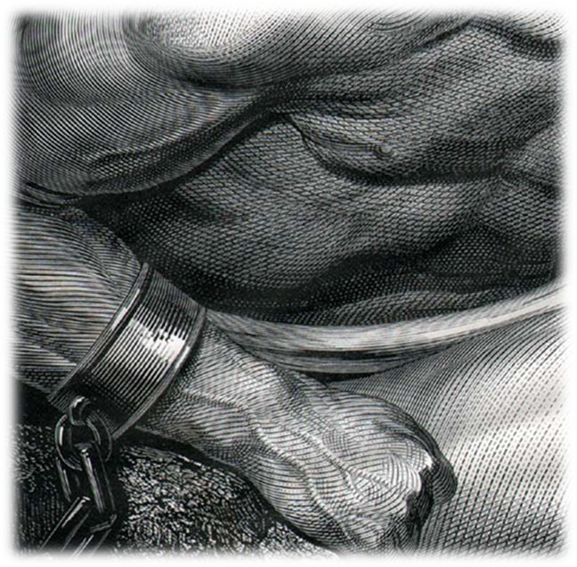
❝Mi fa tremar le vene e i polsi❞
(Inf. I, 90)

Slide 4
❝Mi fa tremar le vene e i polsi❞
(Inf. I 90)
Significato in Dante:
Dante utilizza quest’espressione rivolgendosi a Virgilio a cui chiede di salvarlo dalla lupa, una delle tre fiere che rappresenta l’avarizia. I termini
«vene e i polsi» possono essere
interpretati secondo la figura retorica dell’endiadi (le vene che battono nei polsi) o rispecchiare la distinzione già nota tra vene e arterie: le vene e le arterie che battono nei polsi.
Significato odierno:
Quest’espressione viene utilizzata attualmente per definire qualcosa che ci terrorizza particolarmente.

Slide 5
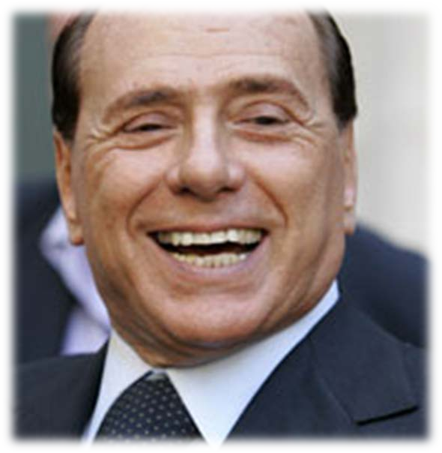
❝Mi fa tremar le vene e i polsi❞
(Inf. I, 90)
Esempio d’uso
L’espressione fu utilizzata, durante la campagna elettorale dell’aprile 2008 da Berlusconi, il quale, riferendosi ad un rappresentante della parte avversa, disse: «….mi fa tremar le vene e i polsi».

Slide 6
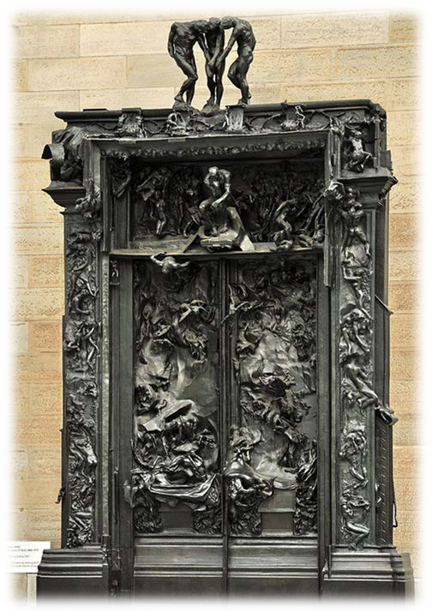
❝Lasciate ogni speranza, voi ch’intrate ❞
(Inf. III, 9 )

Slide 7
❝Lasciate ogne speranza, voi ch’intrate ❞
(Inf. III, 9 )
Significato in Dante:
Tale frase serve per mettere in guardia colui che sta per accedere all’Inferno; essa è incisa su una porta di sola andata verso quest’ultimo, che durerà in eterno e dalla quale, una volta varcata, non vi è speranza alcuna di tornare indietro.
Significato odierno:
Quest’espressione significa che oggi può accadere di non coltivare speranze positive, ma di vivere quotidianamente ciò che ci viene chiesto e imposto.

Slide 8
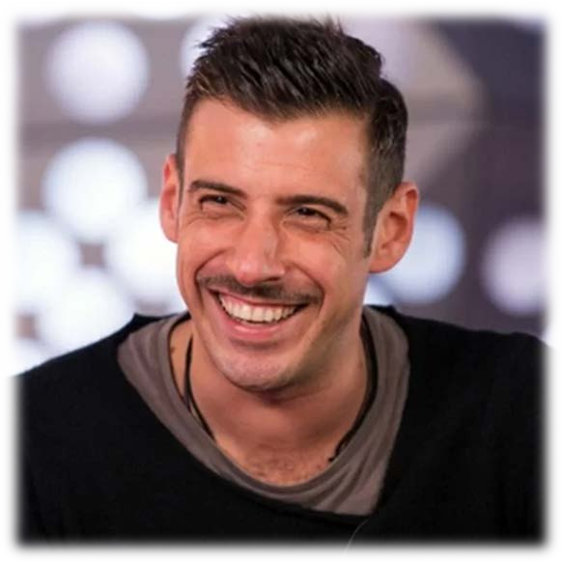
❝Lasciate ogni speranza, voi ch’intrate ❞
(Inf. III, 9 )
Esempio d’uso
«Lasciate ogni speranza, voi ch’entrate… estate!»
Tra le granite e le granate,
Francesco Gabbani

Slide 9
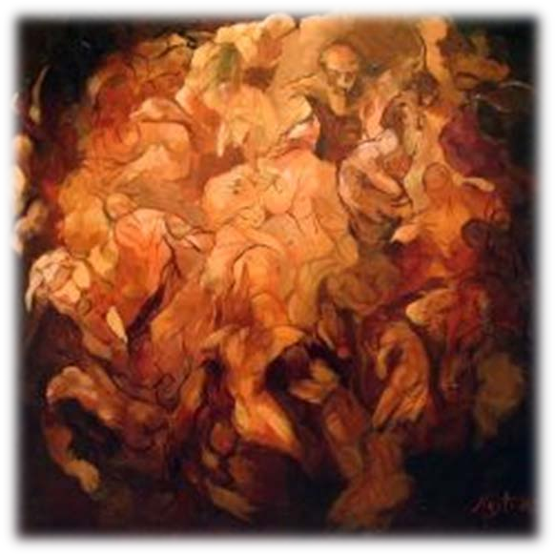
❝Non ragioniam di lor ma guarda e passa❞
( Inf. III, 51)

Slide 10
❝Non ragioniam di lor ma guarda e passa❞
( Inf. III, 51)
Significato in Dante:
E’ Virgilio a pronunciare queste parole, descrivendo i cosiddetti «ignavi», coloro che per viltà d’animo non presero mai posizione nella vita e non si curarono di scegliere.
Significato odierno:
Nel linguaggio odierno, l’espressione viene utilizzata con un tono di biasimo, rivolgendolo a quelle persone per le quali non vale la pena di sprecare parola di condanna e di preoccuparsi di calunnie o giudizi gratuiti.

Slide 11

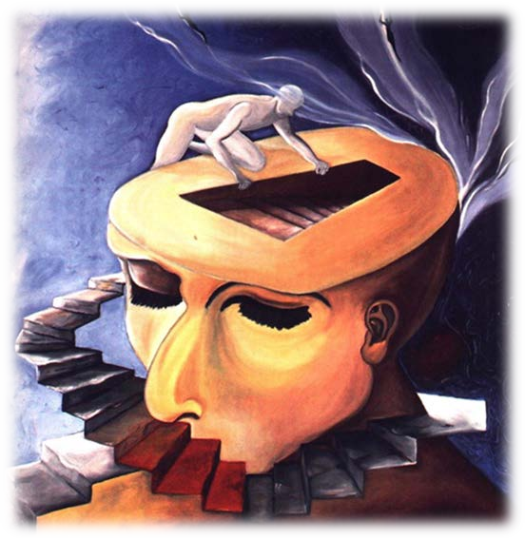
Esempio d’uso
L’espressione è spesso utilizzata nella variante «non ti curar di loro..» conservando, però, lo stesso significato di quella originale.

Slide 12
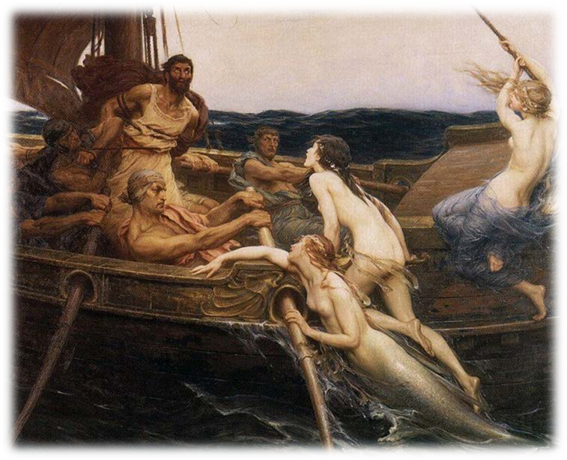
❝Fatti non foste a viver come bruti, ma per seguir virtute e canoscenza❞ (Inf. XXVI, 119-120)

Slide 13
❝Fatti non foste a viver come bruti, ma per seguir virtute e canoscenza❞
(Inf. XXVI, 119-120)
Significato in Dante:
Dante incita Ulisse ed i suoi compagni, toccando uno dei sentimenti più profondi dell’animo umano: l’orgoglio per la superiorità sugli esseri viventi.
Significato odierno:
Nel linguaggio comune l’espressione assume diverse sfaccettature:
↬E’ usata contro chi mostra maniere rudi e poco signorili.
↬In alcuni casi è vista con un senso di libertà: tutti possiamo essere chi vogliamo perché nessuno ci impedirà mai di esserlo.

Slide 14
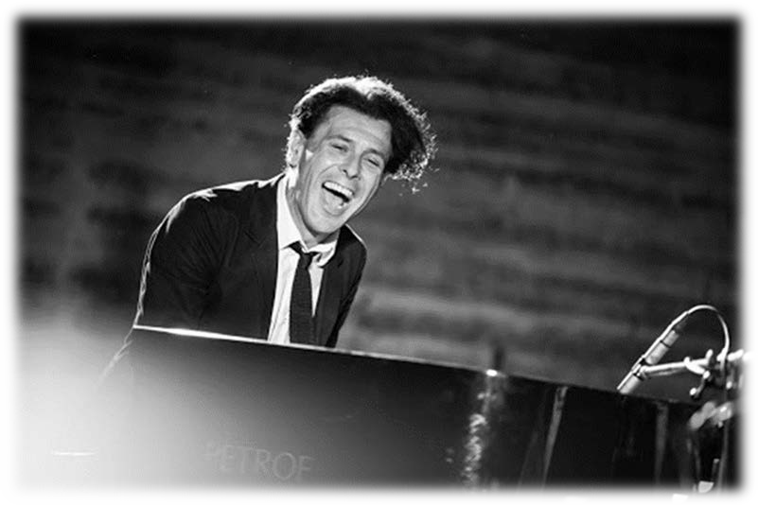
❝Fatti non foste a viver come bruti, ma per seguir virtute e canoscenza❞
(Inf. XXVI, 119-120)
Esempio d’uso
Ezio Bosso combatte quotidianamente contro la sua disabilità, non volendo lasciarsi abbattere da essa, facendo della musica il suo punto di grazia più forte.
Non si è mai arreso al pensiero di vivere nell’ignoranza.

Slide 15
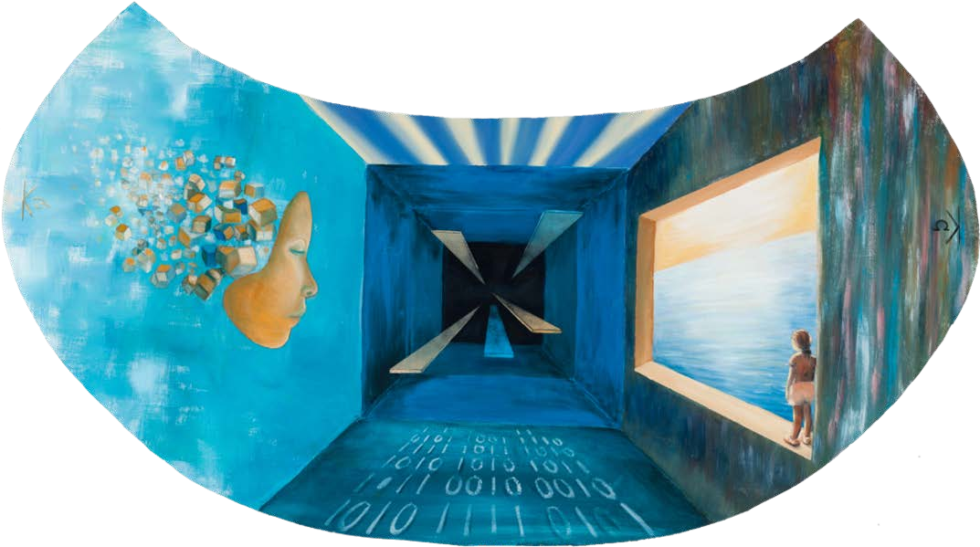
❝Il ben de l’intelletto❞
(Inf. III, 18)

Slide 16
❝Il ben de l’intelletto❞
(Inf. III, 18)
Significato in Dante:
È una perifrasi per indicare Dio e la verità. Siamo nell’Antinferno e le genti dolorose sono i dannati, esclusi dalla visione di Dio, cioè dalla verità, il bene supremo dell’intelletto umano, appunto il ben dell’intelletto. Ricordiamo che Dante parla in Convivio di ”il vero e lo bene dell'intelletto".
Significato odierno:
Attualmente essa viene utilizzata in senso errato: si intende nel senso di “non ragionare più", "aver perso la lucidità mentale".

Slide 17
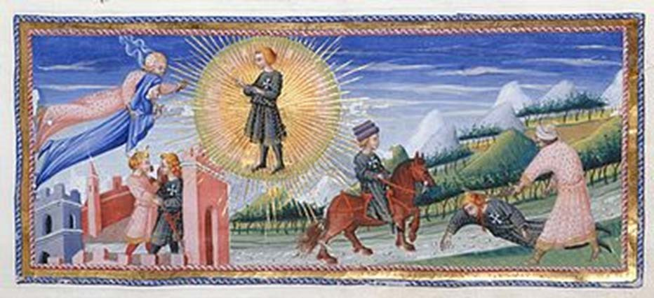
❝Tu proverai sì come sa di sale lo pane altrui❞
(Par. XVII, 58-60)

Slide 18
❝Tu proverai sì come sa di sale lo pane altrui❞
(Par. XVII, 58-60)
Significato in Dante:
In questi versi Cacciaguida profetizza a Dante che verrà esiliato e dovrà abbandonare ogni cosa amata ed accettare il pane altrui dolorosamente.
Significato odierno:
L’angoscia di lasciare la propria città natale per andare a cercare fortuna in luoghi sconosciuti, trovando compagnia di gente straniera.

Slide 19
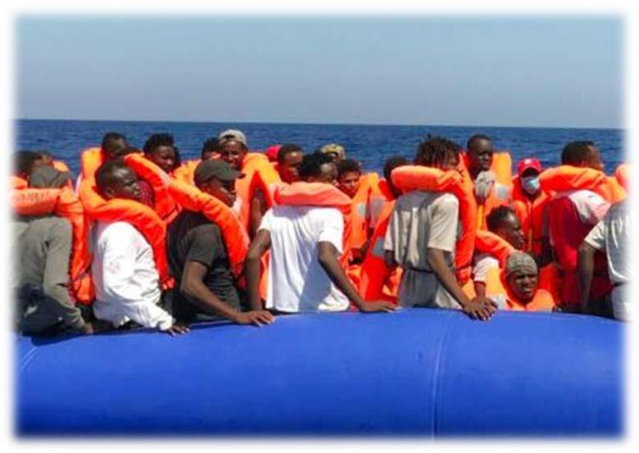
❝Tu proverai sì come sa di sale lo pane altrui❞
(Par. XVII, 58-60)
Esempio d’uso
Migranti che sbarcano su coste sconosciute per evadere da situazioni disumane, che purtroppo essi vivono nella propria patria.

Slide 20
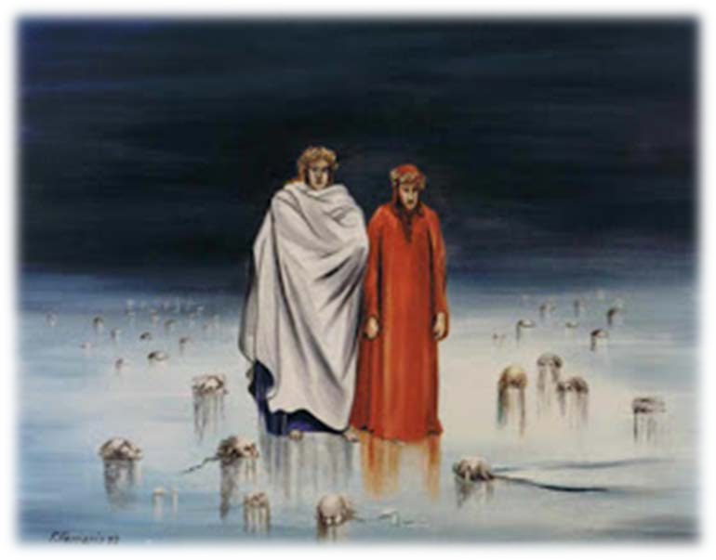
❝Del bel paese là dove ’l sì suona❞
(Inf. XXXIII, 79-80)

Slide 21
❝Del bel paese là dove ’l sì suona❞
(Inf. XXXIII, 79-80)
Significato in Dante:
L’espressione è una perifrasi per indicare l'Italia, a partire da quell’unico e dolcissimo suono dell’affermazione, un’affermazione che diventa identità e appartenenza, quella italiana.
Significato odierno:
Adesso stiamo vivendo un momento difficile della storia, durante il quale gli italiani prendono coscienza della loro identità affermando la loro forza e superando anche questa nuova sfida!

Slide 22

❝Del bel paese là dove ’l sì suona❞
(Inf. XXXIII, 79-80)
Esempio d’uso
“Dove il sì suona” è una mostra inaugurata nel 2003 presso
la Galleria degli Uffizi a Firenze.

Slide 23
Dante nei fumetti e……. nelle pubblicità

Slide 24


Nel “Topolino”…

Slide 25


…ed anche in altri fumetti…

Slide 26
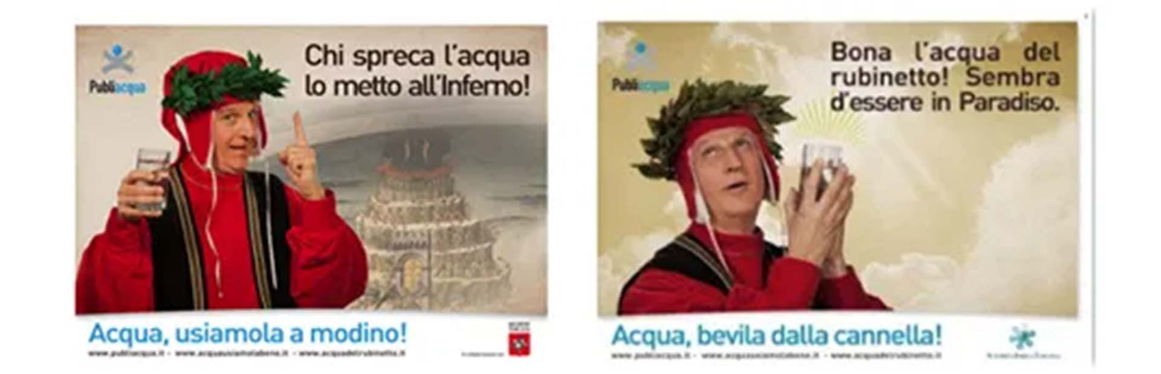
Dante nelle pubblicità!

Slide 27

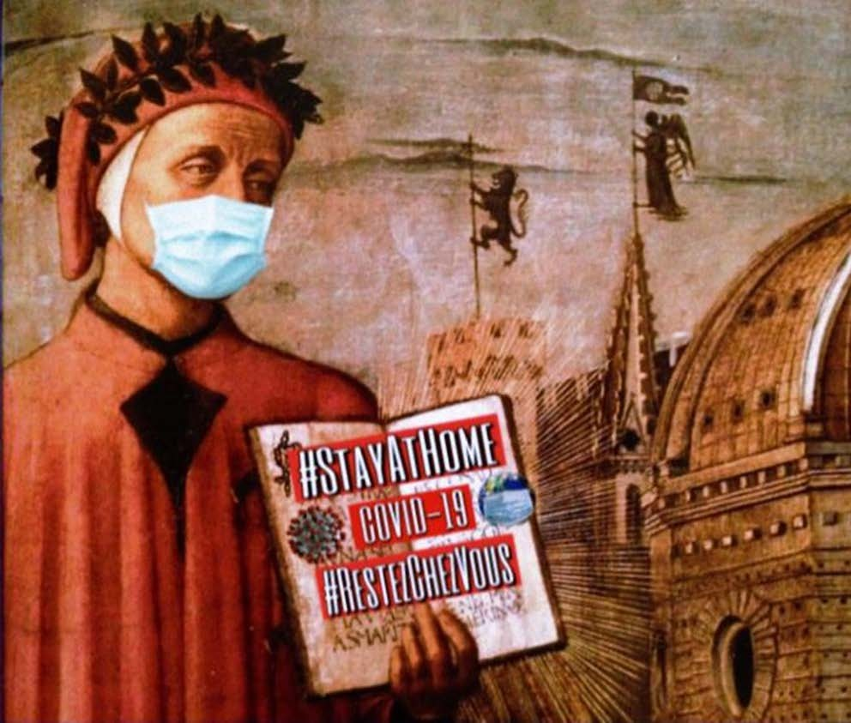
Dante ai tempi del….
Coronavirus

Slide 28
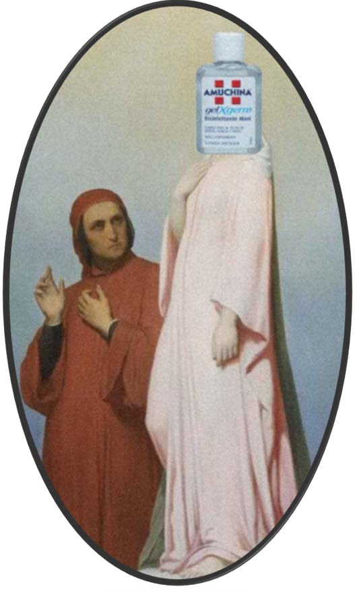
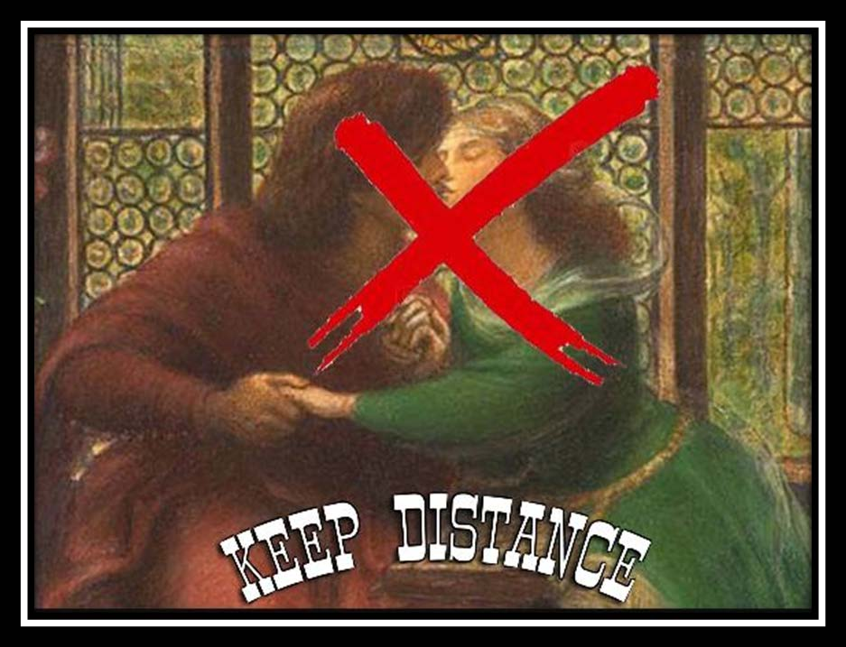

Slide 29
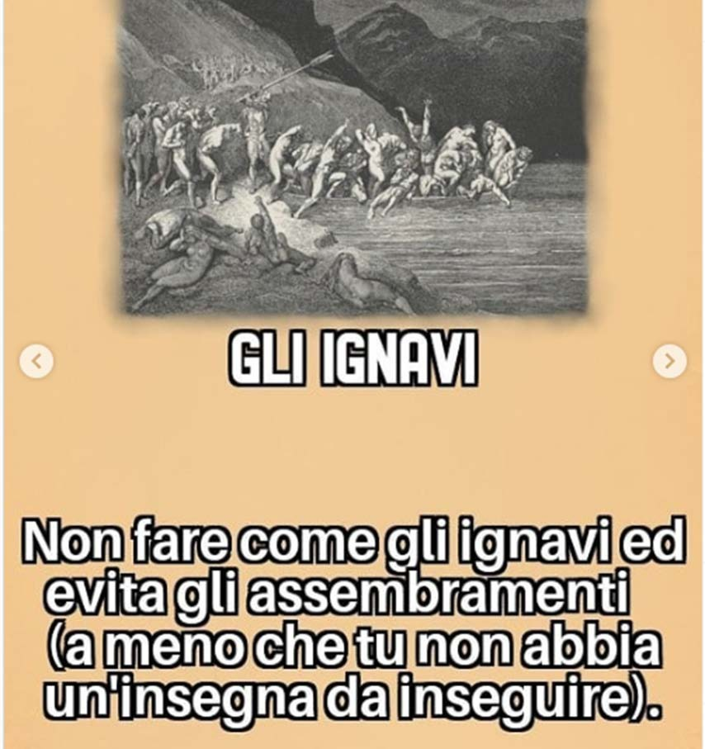
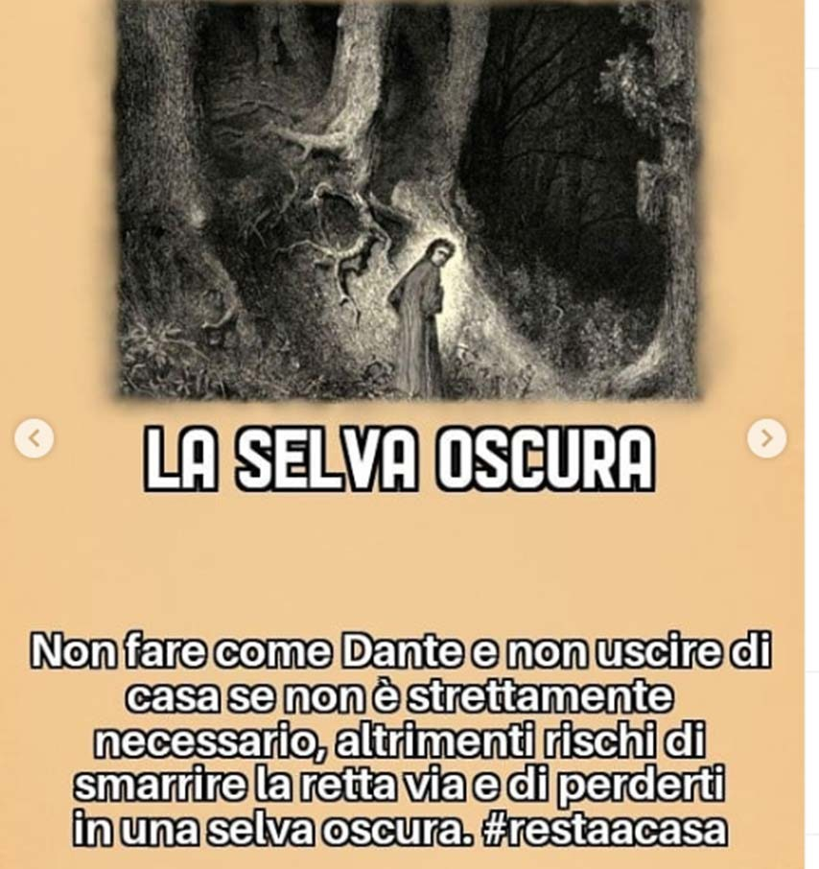

Slide 30
Dante nelle canzoni e
nei discorsi pontificali

Slide 31
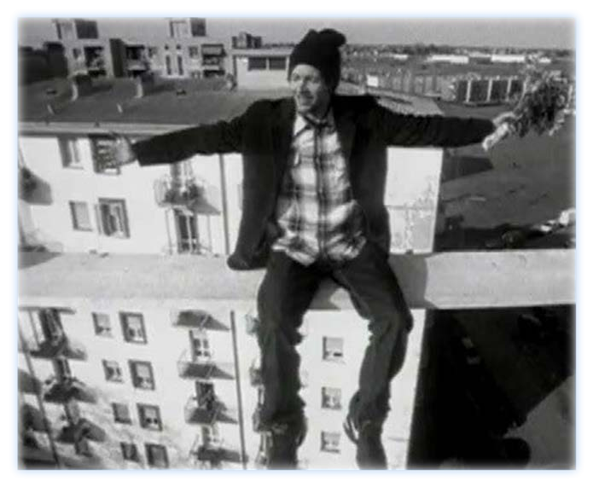
SERENATA RAP
JOVANOTTI
CANTO V, INFERNO, v.103
«…Amor che a nullo amato amar perdona…»
«Amor che a nullo amato amar perdona»

Slide 32
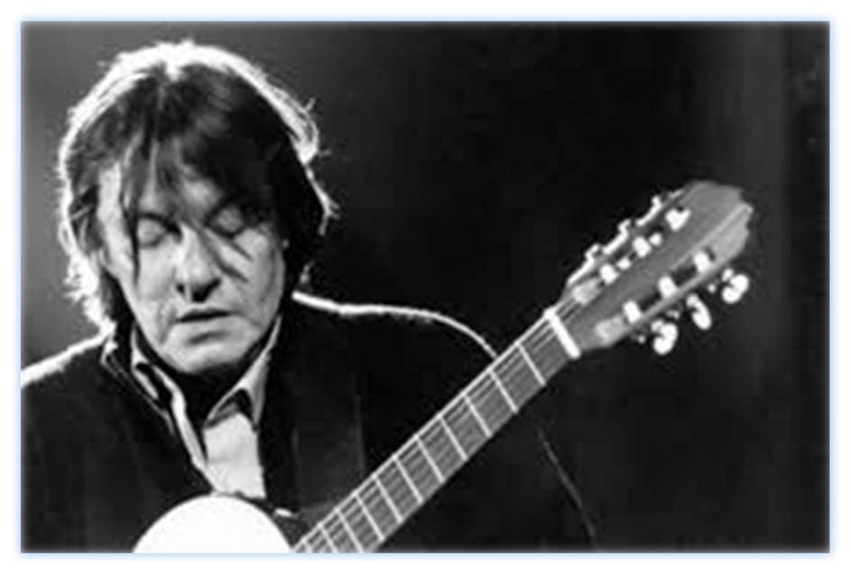
Riferimento al V canto,
AL BALLO MASCHERATO
DE ANDRE’
«…Dante alla porta di Paolo e Francesca…»
Inferno
Paolo e Francesca
Dante alla porta di Paolo e Francesca
Spia chi fa meglio di lui
Lì dietro si racconta un amore normale
Ma lui saprà poi renderlo tanto geniale
E il viaggio all'inferno ora fallo da solo
Con l'ultima invidia lasciata
là sotto un lenzuolo ….

Slide 33
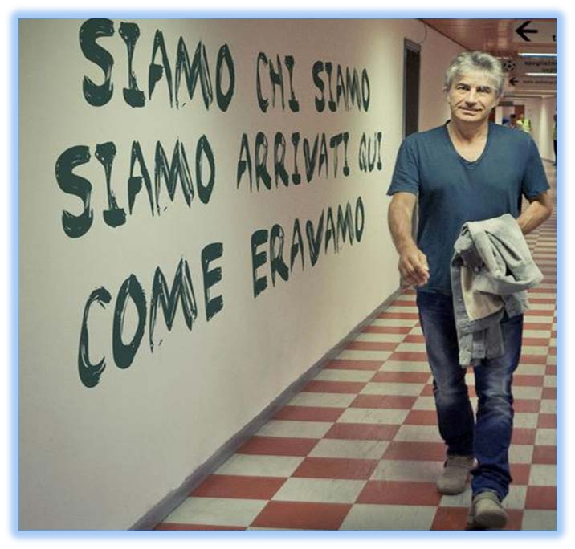
SIAMO CHI SIAMO
LIGABUE
CANTO I, INFERNO, v.1
«…Nel mezzo del cammin di nostra vita…»
«Nel mezzo del cammin di nostra vita…»

Slide 34
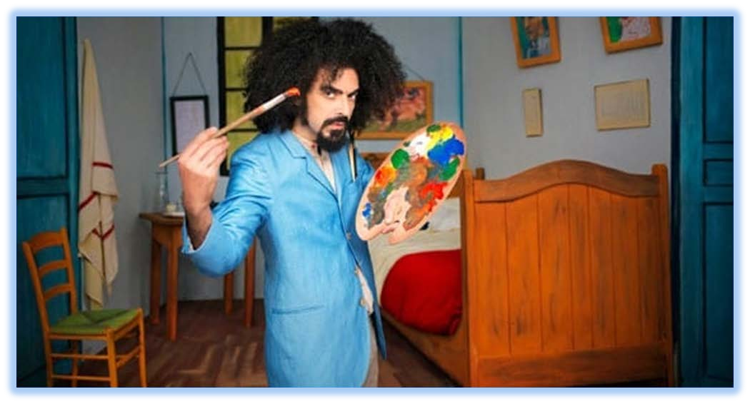
ARGENTI VIVE
CAPAREZZA
CANTO VIII, INFERNO
Canzone tutta incentrata sui temi e i personaggi dell’VIII canto dell’Inferno
Mentre solcavamo l'immobile palude
Mi si parò davanti uno spirito coperto di fango
Allungò verso la barca entrambe le mani
Ma Virgilio, pronto, lo respinse…

Slide 35
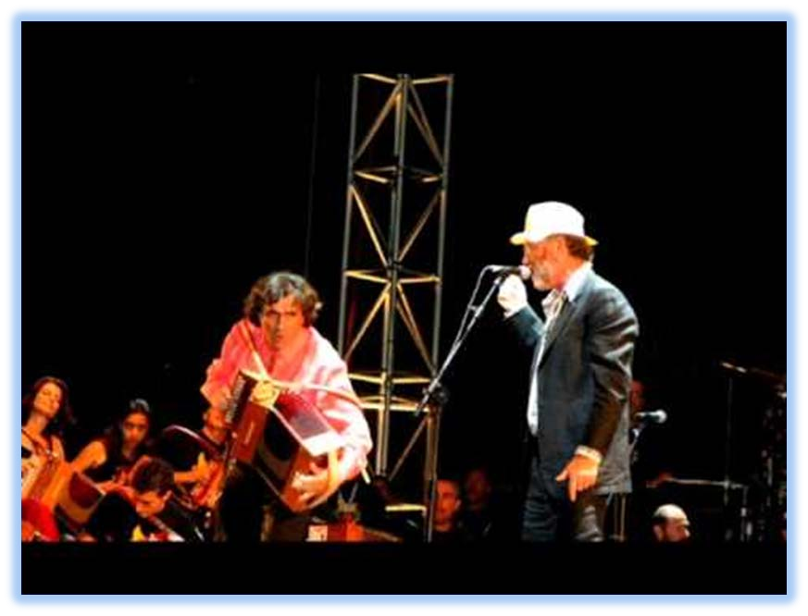
NEL MEZZO DEL CAMMIN DI NOSTRA VITA
DE GREGORI
CANTO I, INFERNO
«Nel mezzo del cammin di nostra vita, mi ritrovai per una selva oscura, che la diritta via era smarrita…»
«Nel mezzo del cammin di nostra vita, mi ritrovai per una selva oscura, che la diritta via era smarrita…»

Slide 36
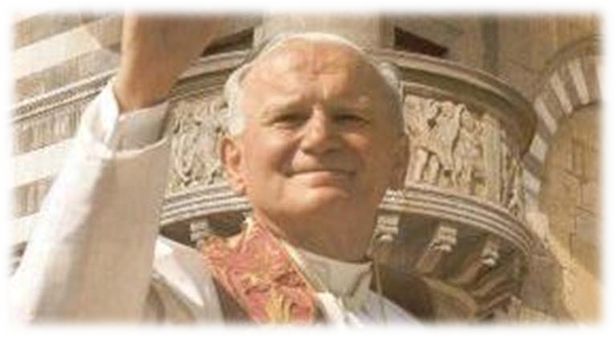
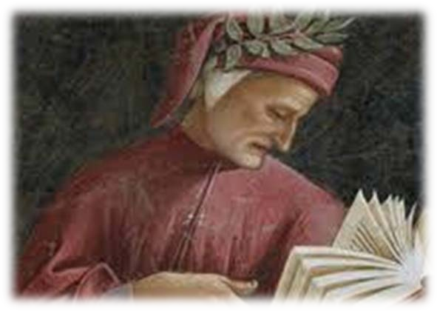
《Con la lettura dell'ultimo canto del "Paradiso", siamo stati invitati a farci anche noi pellegrini dello spirito ed a lasciarci condurre dalla sublime poesia di Dante a contemplare "l'Amor che move il sole e l'altre stelle ", fine supremo della storia e di ogni vita umana. 》
S. Giovanni Paolo II
(termine della lettura dantesca del prof. Vittorio Sermonti
Castel Gandolfo, 31 agosto 1997)

Slide 37
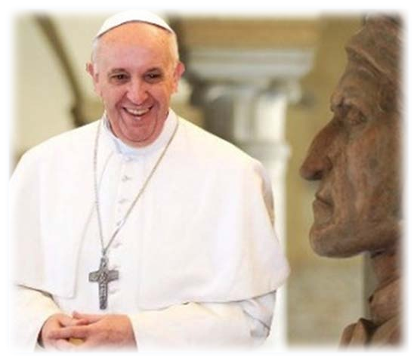
«Dante aiuta nelle ‘selve oscure’ della vita»
«Un “profeta di speranza” e un “annunciatore” della
liberazione per ogni uomo e donna»
Sua Santità Francesco
(termine della lettera, nel giorno in cui, in Italia, si celebrarono 750 anni dalla morte di Dante)

